Slide 2
Предмет деятельности:
Финансирование проектов, реализуемых по приоритетным направлениям российской промышленности посредством выдачи займов в целях развития производств и внедрения наилучших доступных технологий с выпуском конкурентоспособной продукции гражданского назначения с импортозамещающим или экспортным потенциалом.
Условия финансирования проектов:
• соответствие проекта условиям программы;
• соответствие проекта критериям отбора проектов;
• соответствие Заявителя требованиям стандартов к претендентам на получение финансирования;
• соответствие планируемых расходов перечню направлений
целевого использования предоставляемого финансирования
проекта.
2

Slide 3
Перечень отраслевых направлений, в рамках которого возможно получение финансовой поддержки
Фонда развития промышленности :
3

Slide 4
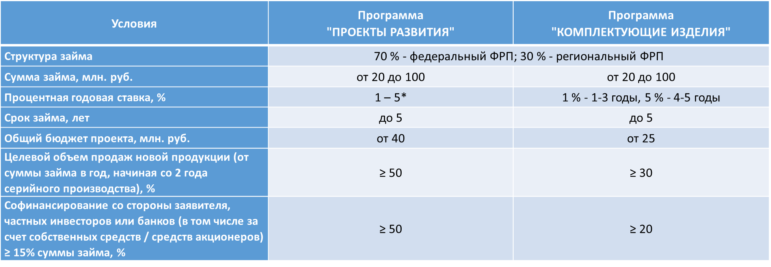
Программа софинансирования
«СОВМЕСТНЫЕ ЗАЙМЫ»
* 1% - при экспорте ≥50% продукции от суммы займа в год;
- 2% - от базовой ставки при покупке российского оборудования;
3 % - 1-3 годы, 5 % - 4-5 годы – при условии предоставления на всю сумму займа и
на весь срок займа обеспечения в виде независимых гарантий кредитных
организаций и/или гарантий и поручительств АО «Федеральная
корпорация по развитию малого и среднего предпринимательства»,
региональных фондов содействия кредитованию МСП.
4

Slide 5
Критерии отбора проектов для финансирования
Рыночная перспективность продукции;
Импортозамещающий и/или экспортный потенциал продукции;
Научно-техническая перспективность проекта;
Производственная обоснованность проекта;
Финансово-экономическая эффективность и устойчивость проекта;
Финансовая состоятельность Заявителя;
Обеспечение возврата займа;
Юридическая состоятельность Заявителя, лиц, представивших обеспечение,
ключевых исполнителей и схемы реализации проекта.
5

Slide 6
Требования к заявителю
и основным участникам проекта
Юридическое лицо: коммерческая организация или индивидуальный предприниматель, резидент РФ, осуществляющий деятельность в сфере промышленности на территории Хабаровского края.
На момент подачи заявки раскрыта структура собственности, предоставлены список аффилированных лиц и сведения о бенефициарных владельцах – физических лицах.
Не находится в процессе реорганизации (за исключением реорганизации в форме преобразования, слияния или присоединения), ликвидации или банкротства.
Отсутствие просроченной задолженности у заявителя/аффилированных лиц, задействованных реализации проекта в качестве основных участников (по налогам, сборам и иным обязательным платежам в бюджеты бюджетной системы РФ; по заработной плате перед работниками; перед Фондом).
Отсутствие в прошлом фактов несвоевременного исполнения обязательств перед Фондом,
в т.ч. по предоставлению отчетности.
Ключевой исполнитель/поставщик оборудования:
резидент РФ или иностранное юридическое лицо, не зарегистрированное в низконалоговой юрисдикции;
осуществляет деятельность, соответствующую деятельности в рамках проекта, и роли,
заявленной в проекте (поставщик оборудования, инжиниринговая компания и т.п.);
компетенции подтверждаются информацией о ранее выполненных
аналогичных работ (услугах), произведенной продукции;
не находится в процессе ликвидации или банкротства;
не предусмотрены расходы через низконалоговые юрисдикции.
6

Slide 7
Заемные средства можно использовать на:
Разработку нового продукта/технологий, включая:
- ОКР/ОТР;
- Производственно-технологические, маркетинговые тестирования и испытания;
- Патентные исследования и патентование разработанных решений;
- Сертификация, контрольно-сертификационные процедуры;
- Приобретение расходных материалов для мероприятий по разработке нового продукта/технологии (Не более 20% суммы займа для программы "Проекты развития");
- Технологический и ценовой аудит инвестиционных проектов.
Приобретение прав на результат интеллектуальной деятельности.
Инжиниринг.
Приобретение в собственность промышленного оборудования.
Приобретение и использование специального оборудования для проведения опытно-конструкторских работ.
Разработка ТЭО, прединвестиционный анализ, не включая расходы на аналитические исследования рынка.
Общехозяйственные расходы (Не более 15% суммы займа для программы "Проекты развития"; не более 20% суммы займа для программы "Комплектующие изделия").
Расходы связанные с производством и выводом на рынок пилотных партий продукции (только для программы "Комплектующие изделия", не более 50% суммы займа).
Нельзя использовать средства займа на:
Строительство или капитальный ремонт зданий,
сооружений, коммуникаций.
Проведение научно-исследовательских работ.
Приобретение недвижимого имущества.
Производство продукции военного назначения.
Рефинансирование заемных средств и уплаты % по
привлеченным кредитам/займам.
Оборотные средства.
7

Slide 8
Требования к обеспечению возврата займа
!!! Обеспечение займа предоставляется в объеме не меньше суммы займа + сумма процентов за весь срок.
Основное обеспечение
Виды обеспечения, принимаемые фондом | Дисконт
Независимые гарантии и поручительства:
- Гарантии кредитных организаций | 0 %
- Гарантии и поручительства Корпорации МСП, региональных фондов содействия кредитованию МСП, а также субъектов РФ | 0 %
- Поручительства и гарантии юридических лиц, имеющих устойчивое финансовое положение, а также субъектов РФ | 0 %
Залоги:
- Драгоценные металлы, в стандартных и/или мерных слитках | 0 %
- Недвижимые имущественные активы | 15 – 40 %
- Оборудование (в том числе приобретаемое в процессе реализации проекта (принимается в залог после ввода в эксплуатацию)) и транспортные средства | 25 %
- Акции юридических лиц, имеющие биржевое обращение (ПАО Московская биржа) | ≥ 25 – 40 %
Акции юридических лиц – третьих лиц (в объеме не менее 25%), не имеющие биржевого обращения, а также доли участия в УК действующих юридических лиц – третьих лиц (в объеме не менее 25%) | ≥ 40 %
Дополнительное обеспечение (не включается в расчет суммы достаточного обеспечения проекта):
Поручительства физических лиц.
Другие виды обеспечения, которые по результатам их качества не могут быть отнесены к основному обеспечению.
8

Slide 9
Контактная информация:
Фонд развития промышленности Хабаровского края
Адрес: 680000, Хабаровский край, г. Хабаровск, ул. Ленина, д. 57, оф. 807, 810
Тел.: 8-800-350-48-27 (бесплатный звонок); (4212) 358-868; 358-848
E-mail: mail@frp27.ru
Сайт: www.frp27.ru
ФГАУ "Российский фонд технологического развития"
(Фонд развития промышленности)
Адрес: 105062, Москва, Лялин переулок, д. 6, стр. 1
Тел.: (495) 789-47-30 (секретариат)
E-mail: frp@frprf.ru
Сайт: www.frprf.ru
9

